Slide 1
Муниципальное автономное дошкольное образовательное учреждение
«Детский сад № 49» (корпус № 3, Л.Толстого, 27).
Фотопрезентация
Познавательного досуга
«23 февраля — День Защитника Отечества»
в рамках городской
патриотической Декады
«Растим патриотов России»
февраль, 2022г.

Slide 2
Цель: Формирование представлений детей об армии; обогащение знаний детей о празднике – День защитника Отечества.
Задачи:
1. Сформировать представление у детей о родах войск
2. Расширить представление детей о государственном празднике.
3. Воспитывать чувство гордости за свою армию и вызвать желание быть похожими на сильных, смелых российских солдат.
Время проведения: 15 февраля, 16 ч. 00 мин.
Место проведения: групповая комната
Материалы и оборудование: муз.центр, музыкальная подборка, картинки с изображением различных родов войск, военной техники, флажки (желтый, синий, зеленый, красный).
Участники: воспитатель, дети средней группы
Предварительная работа: танца, беседы с детьми о Российской армии, заучивание наизусть стихотворений, разучивание песен, рассматривание тематических альбомов.

Slide 3
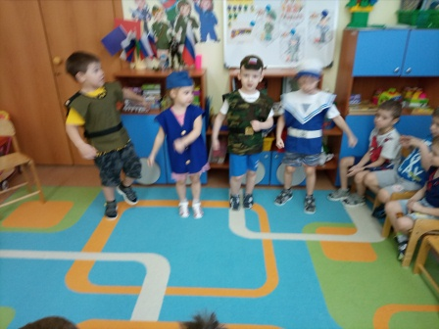
Выход участников
«Мы пока что, дошколята ,
а шагаем как солдаты…»

Slide 4
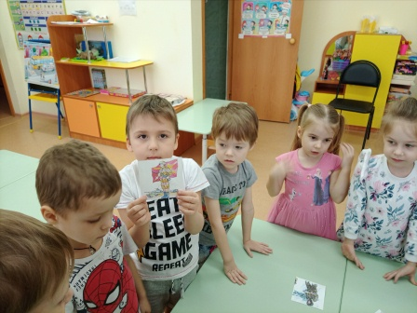
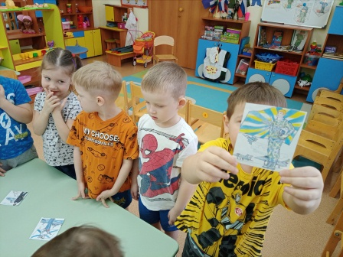
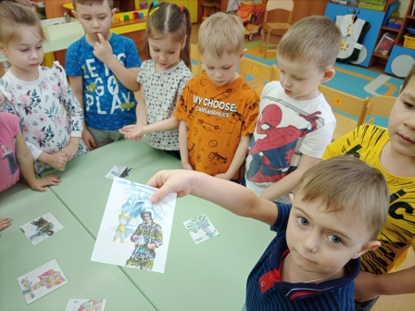
Игра: «Рода войск»
«Танком управляет» — танкист
«Из пушки стреляет» — артиллерист
«За штурвалом самолета сидит» — летчик
«Границу охраняет» — пограничник
«На подводной лодке несет службу» -подводник
«На кораблях служат» — матросы, капитаны

Slide 5
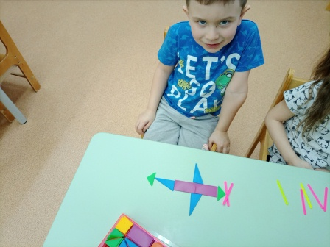
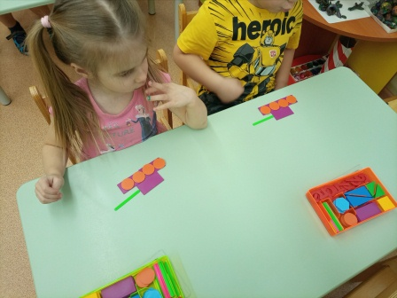
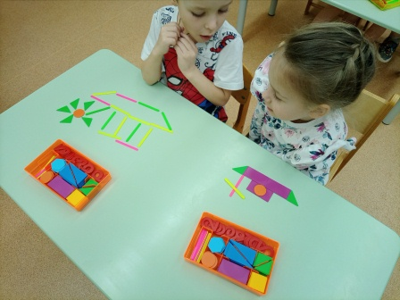
Игра: «Военная техника»

Slide 6
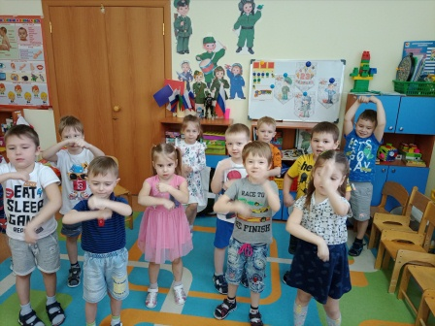
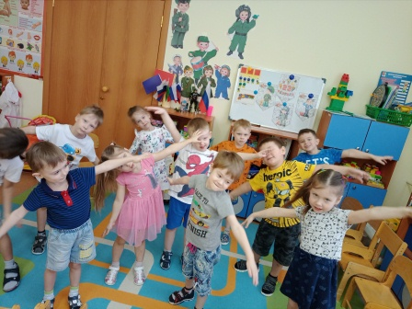
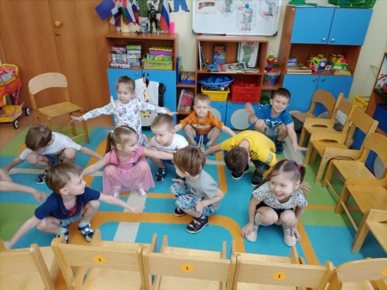
Подвижная игра: «Самолёты».
Самолёты загудели, (вращение перед грудью согнутыми в локтях руками)
Самолёты полетели. (руки в стороны)
На поляну тихо сели, (присели, руки к коленям)
Да и снова полетели. (руки в стороны с ритмичными наклонами в стороны)

Slide 7
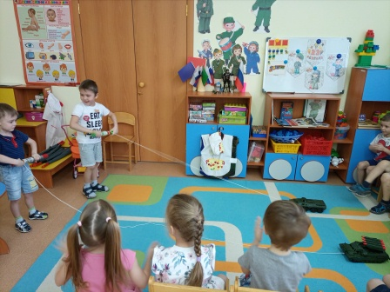
Игра: «Экипаж машины боевой».

Slide 8
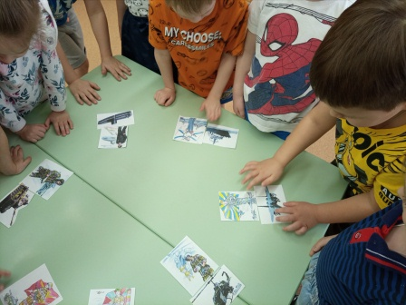
Игра: «Соедини: солдат и военная техника».

Slide 9
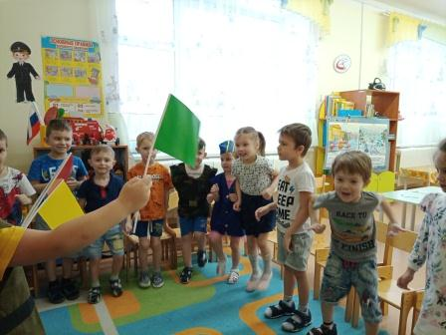
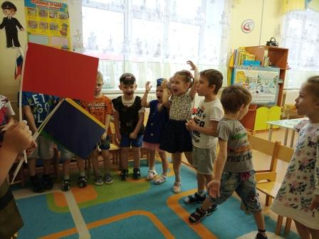
Игра: «Цветные флажки».

Slide 10
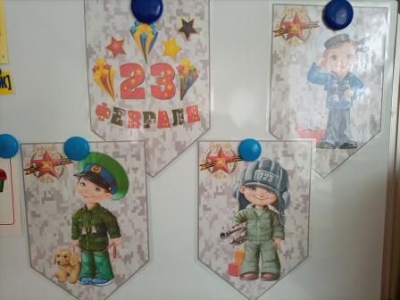
-Наша армия сильна? (да)
-Защищает мир она? (да)
-Мальчишки в армию пойдут? (да)
-Девочек с собой возьмут? (нет)
-Сегодня праздник отмечаем? (да)
-Мам и девчонок поздравляем? (нет)
-Мир важней всего на свете? (да)
-Знают это даже дети? (да)

